Slide 1



TIẾT 3
Nguyễn Phương Hạnh

Slide 2



ÂM NHẠC
KHỞI ĐỘNG

Slide 3




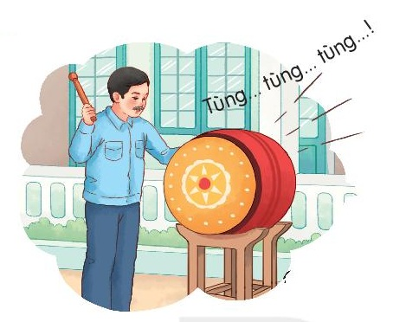



Đây là âm thanh gì?

Slide 4

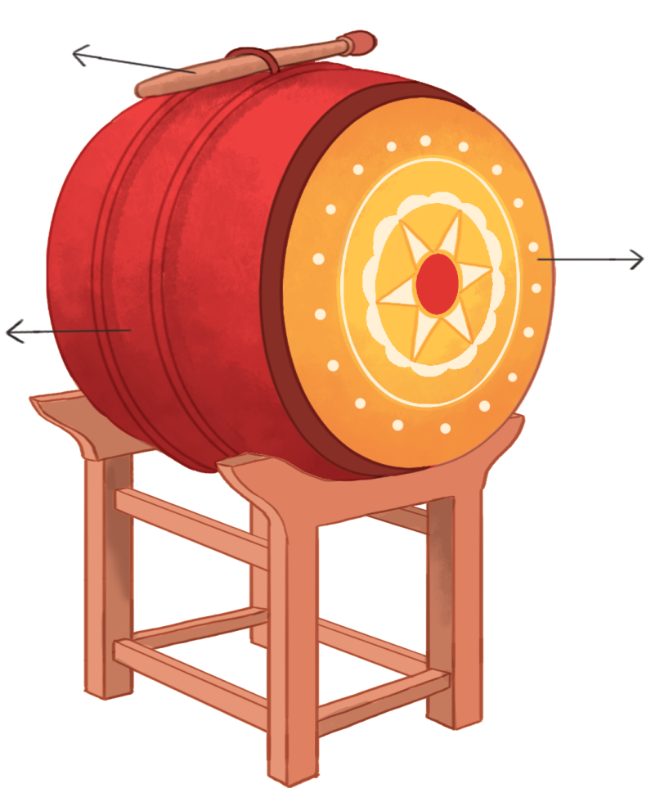
TRỐNG CÁI
CẤU TẠO
Dùi trống
Mặt trống
Thân trống

Slide 5
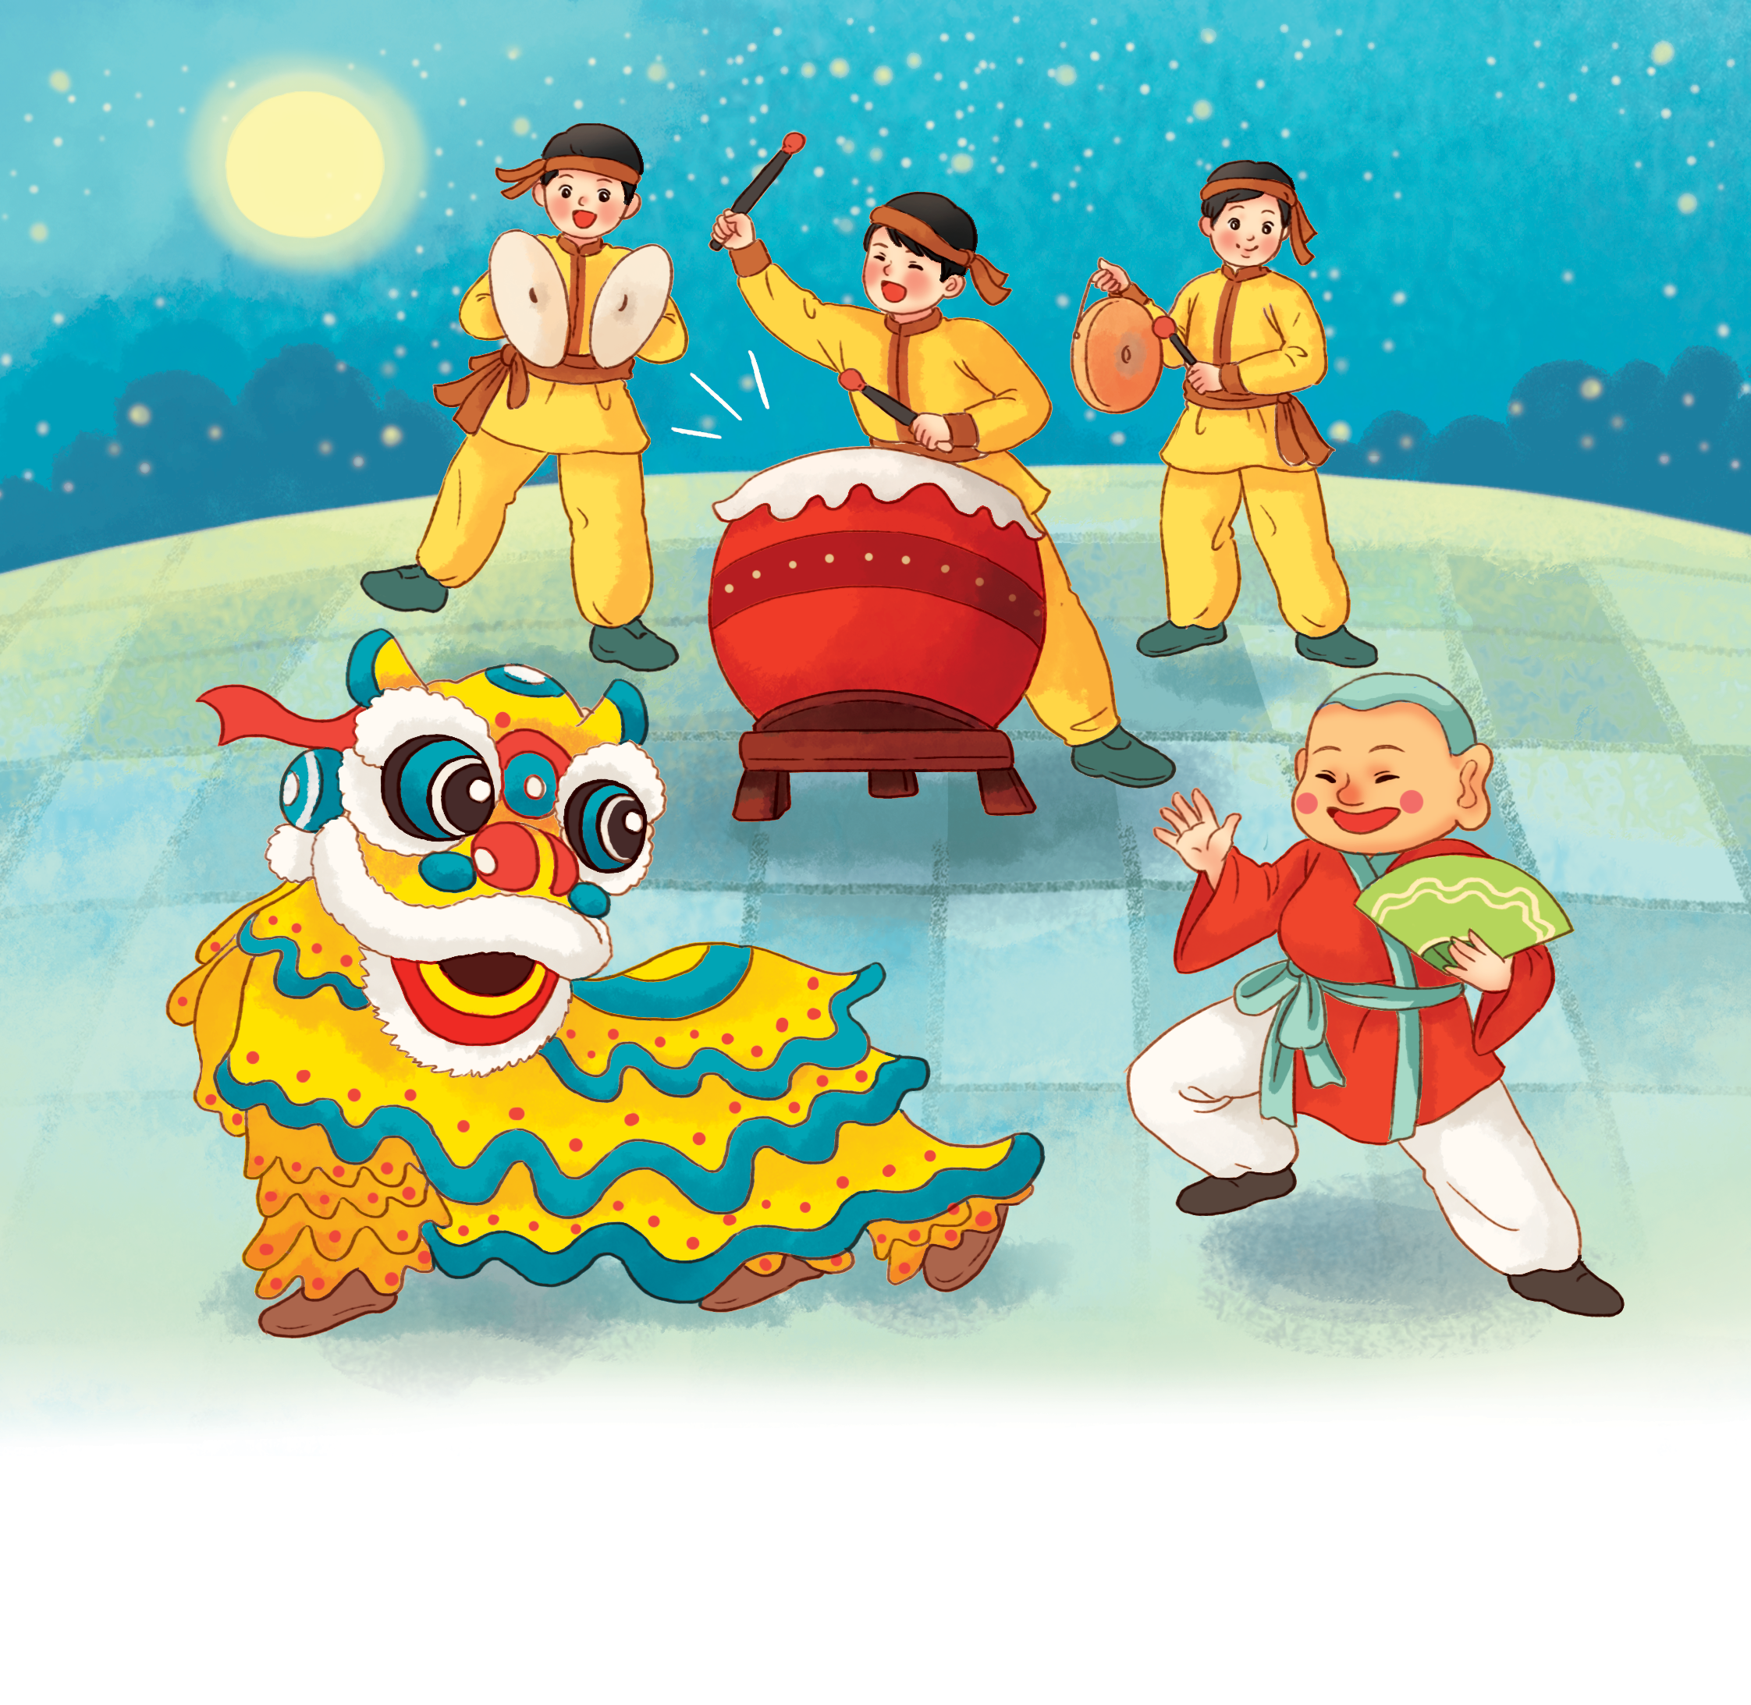

Slide 6
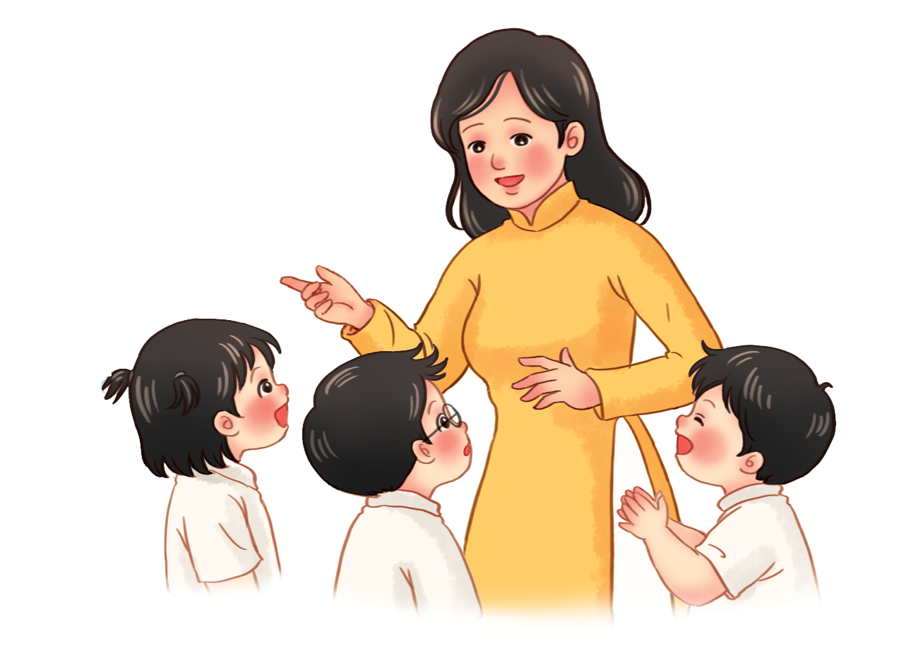
Sắm vai kể chuyện theo ý thích

Slide 7
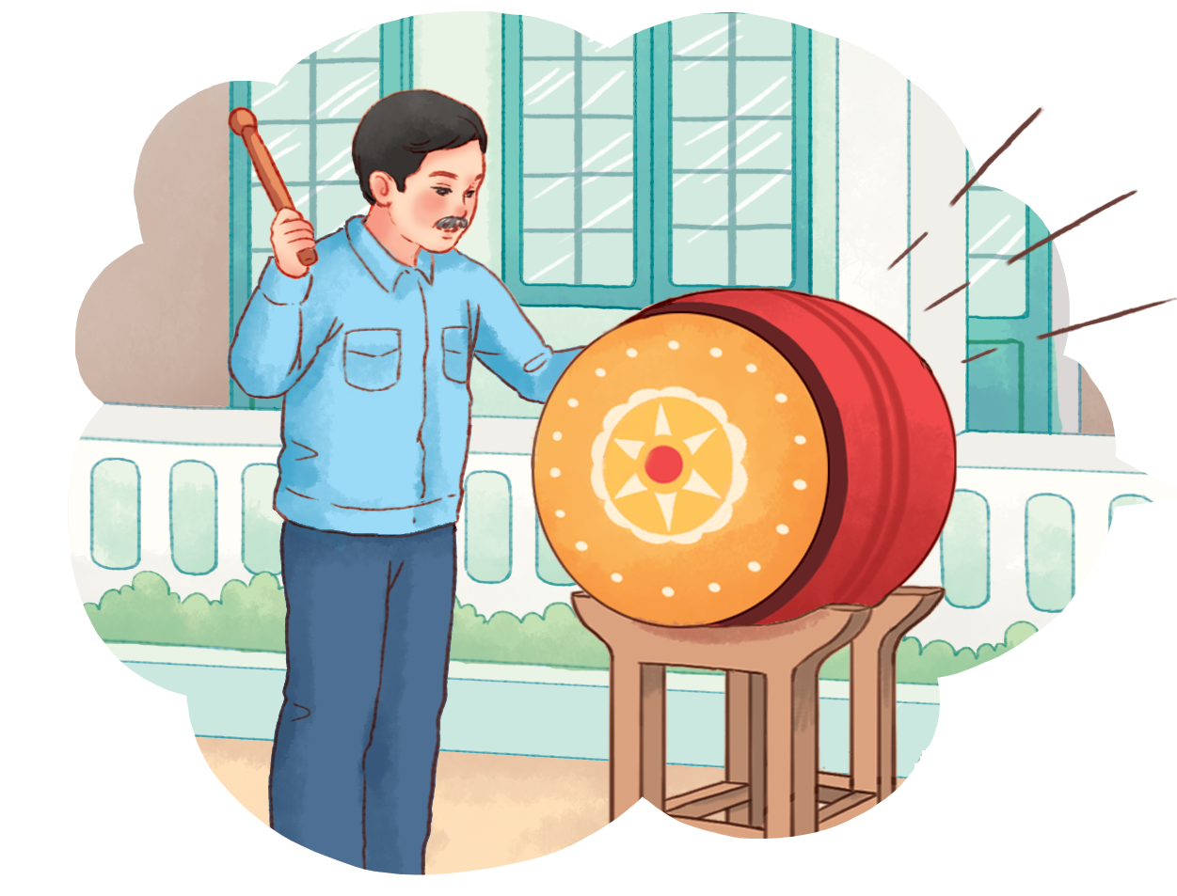

Slide 9
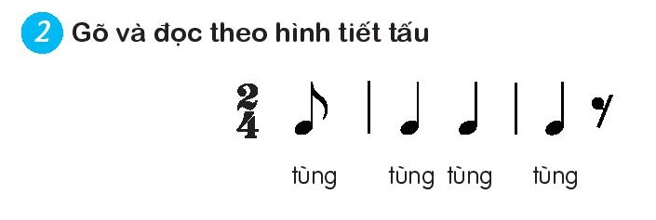
Thường thức âm nhạc:
TRỐNG CÁI
Gõ và đọc theo hình tiết tấu.

Slide 10


Slide 11
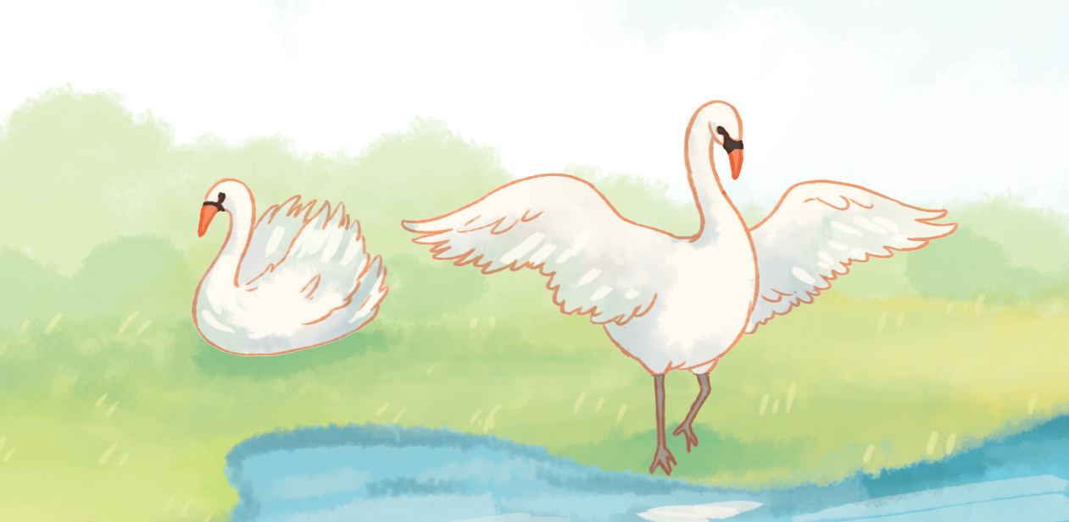
Nghe nhạc:
VŨ KHÚC THIÊN NGA

Slide 12



NGHE NHẠC
KẾT HỢP GÕ ĐỆM

Slide 13

Tiết 3
Thường thức âm nhạc:
TRỐNG CÁI
Nghe nhạc:
VŨ KHÚC THIÊN NGA

